Slide 1
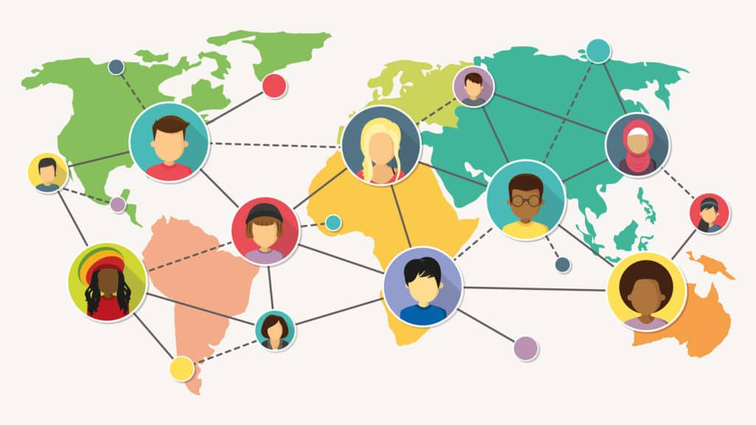
Формирование лингвокультуроведческой компетенции у студентов неязыковых специальностей. Метод проектов.
Доклад старшего преподавателя
кафедры иностранного языка
ФМОПиЗР ИАИ РГГУ
Маркеловой Татьяны Александровны

Slide 2
Understanding the Impact of Cross-Cultural Differences

Slide 3
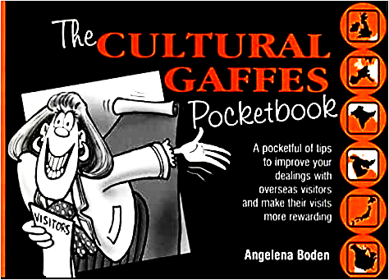
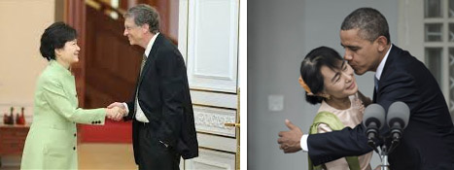
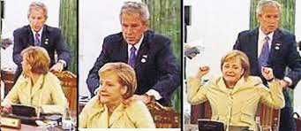

Slide 4
Метод проектов — это способ достижения дидактической цели через детальную разработку проблемы (технологию), которая должна завершиться вполне реальным, осязаемым практическим результатом, оформленным тем или иным образом (проф. Е. С. Полат);
это совокупность приёмов, действий учащихся в их определённой последовательности для достижения поставленной задачи — решения проблемы, лично значимой для учащихся и оформленной в виде конечного продукта.
Основное предназначение метода проектов состоит в предоставлении учащимся возможности самостоятельного приобретения знаний в процессе решения практических задач или проблем, требующего интеграции знаний из различных предметных областей. Если говорить о методе проектов как о педагогической технологии, то эта технология предполагает совокупность исследовательских, поисковых, проблемных методов, творческих по своей сути. Преподавателю в рамках проекта отводится роль разработчика, координатора, эксперта, консультанта.
То есть, в основе метода проектов лежит развитие познавательных навыков учащихся, умений самостоятельно конструировать свои знания, ориентироваться в информационном пространстве, развитие критического и творческого мышления.

Slide 5
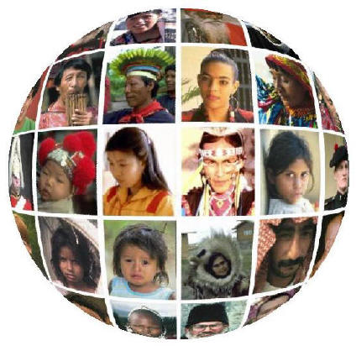
Dialogue of Cultures
without Words.
Gestures that Unite and Divide.

Slide 6
Motivation : to understand nonverbal behavior of people in different countries, to avoid misunderstandings, to communicate successfully.
Research Subject : hand gestures as a form of NVC
( nonverbal communication )
Methods : data collection, data qualitative analysis, surveys and observations, interviews.
Research Objectives :
general : to understand why we should be aware of the non-verbal aspect of communication
specific : to find out if universal hand gestures exist

Slide 7
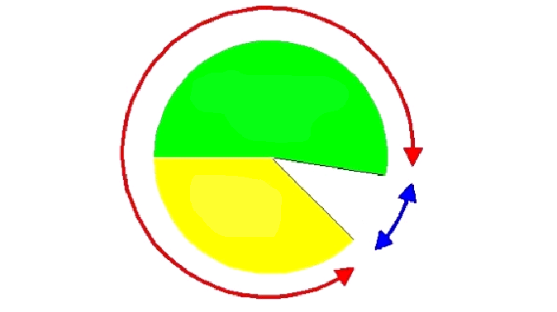
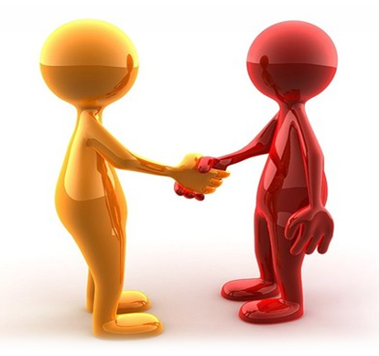
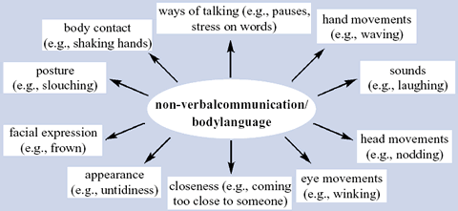
Nonverbal
communication
Bodylangage
55%
Voice
38%
Words 7%
Verbal
communication
Gestures

Slide 8
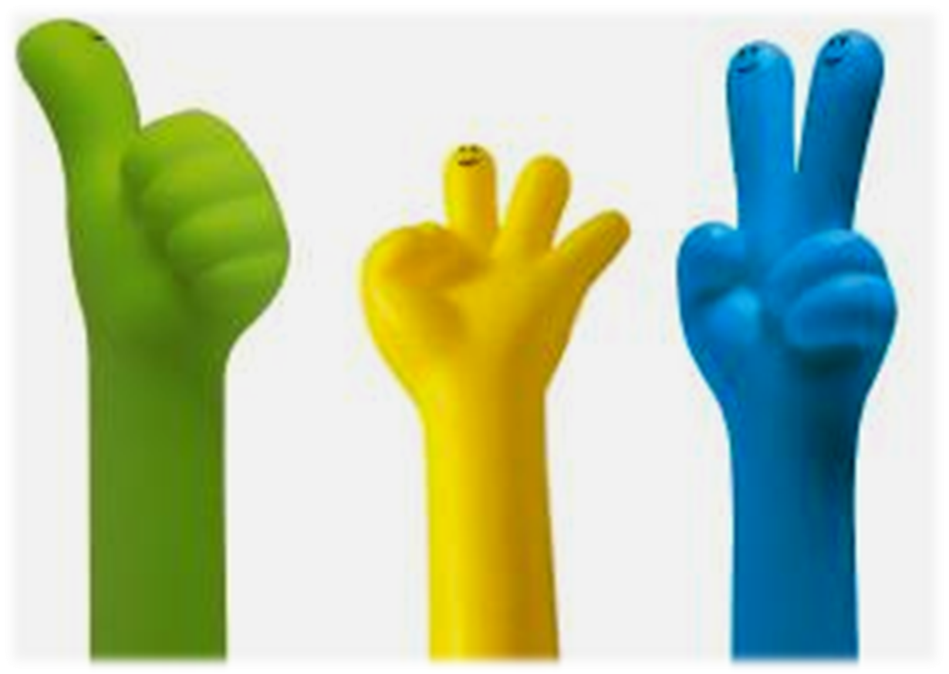
«Victory»

Slide 9
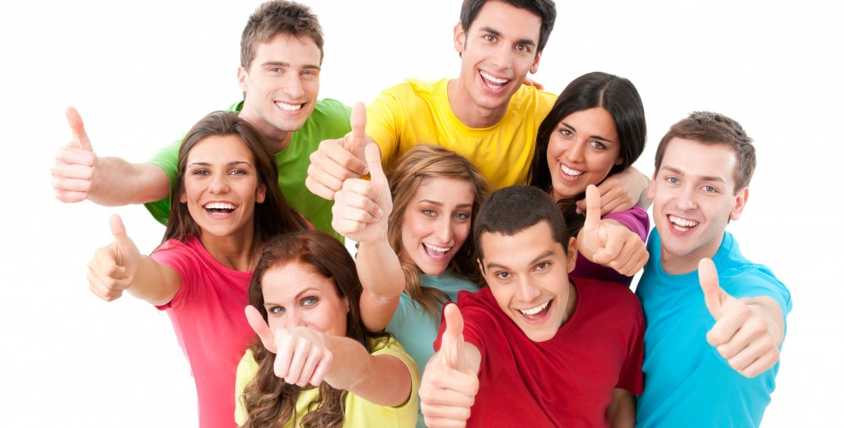
THUMBS UP!

Slide 10
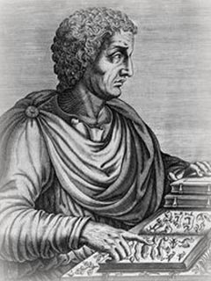
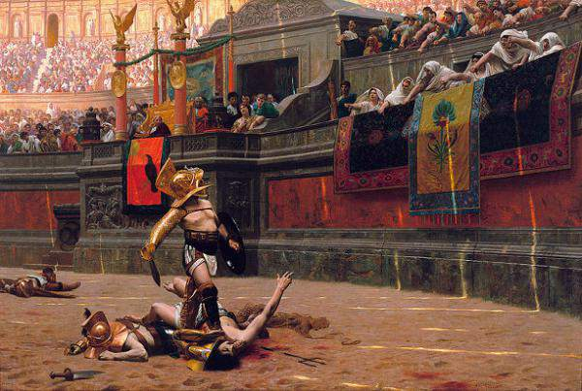
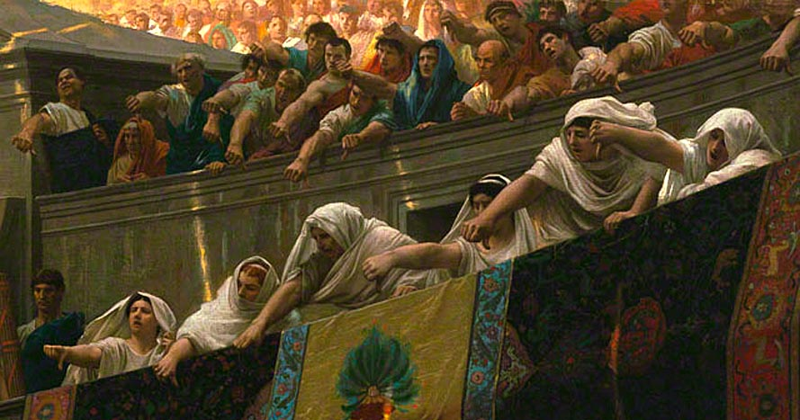
The Origin is very obscure.
Pliny the Elder, the first century AD:
"To bend or bow downe the thumbes when wee give assent unto a thing, or doe favour any person.“
Jean-Léon Gérôme,
Pollice Verso (1872)

Slide 11
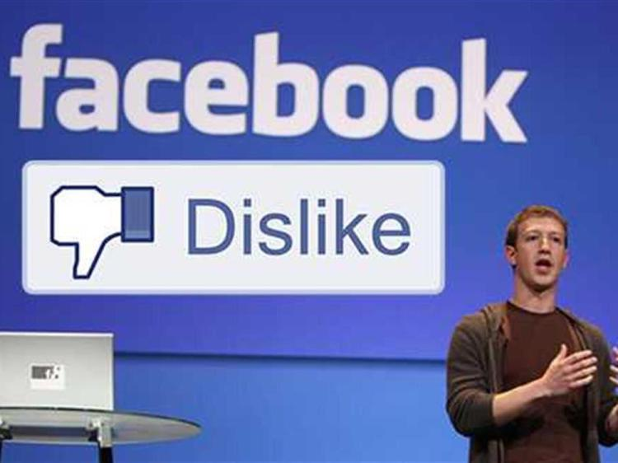
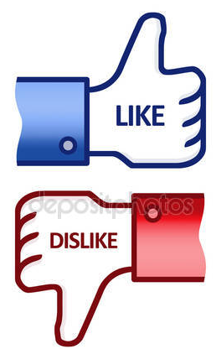
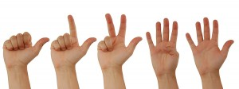
1.
2.
3.
Number ONE - Germany, France , Hungary (Continental Europe)
A typical hitchhiker’s thumbs up gesture

Slide 12
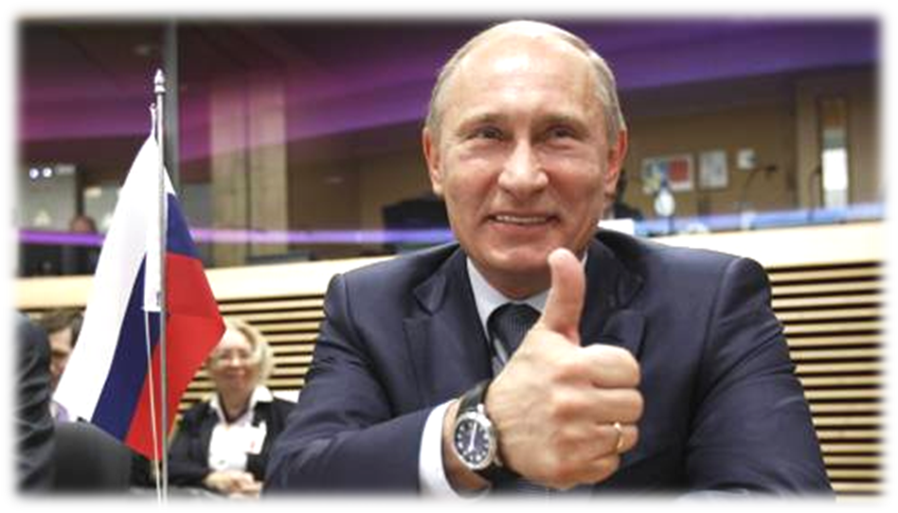
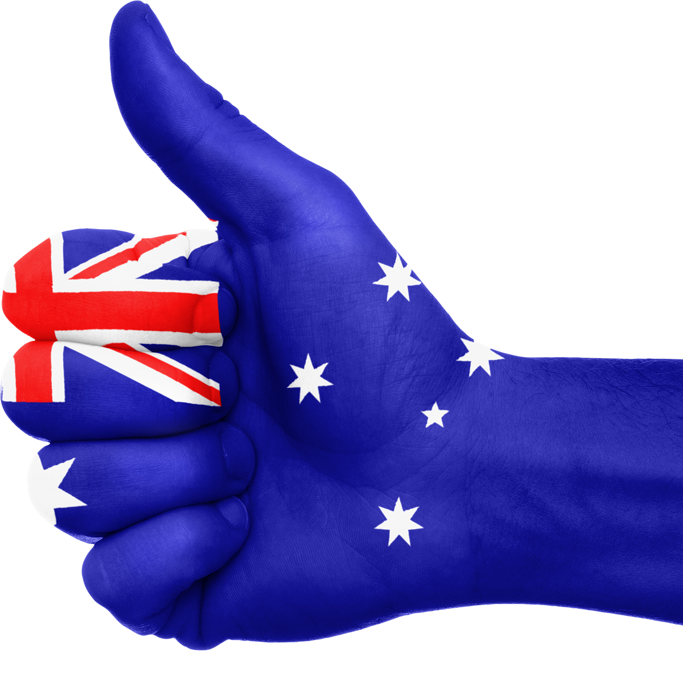
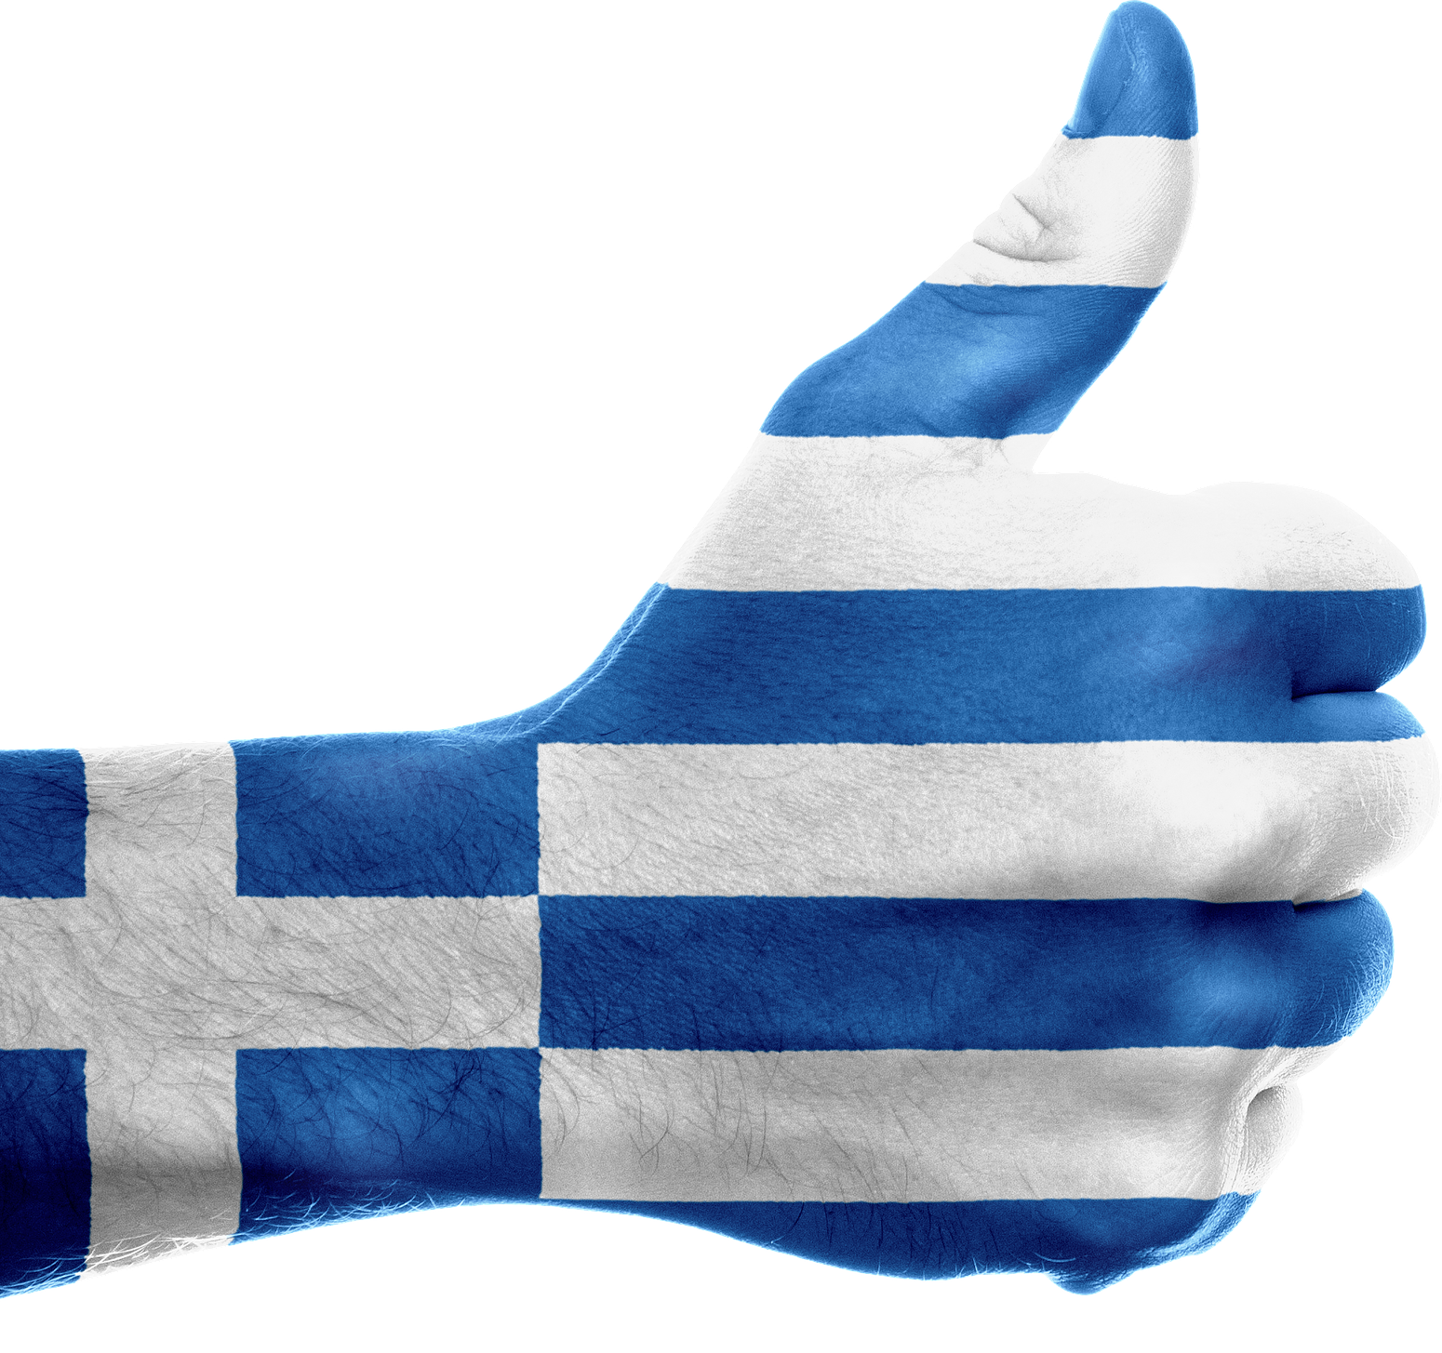
« Super ! »
Can be an obscene gesture

Slide 13
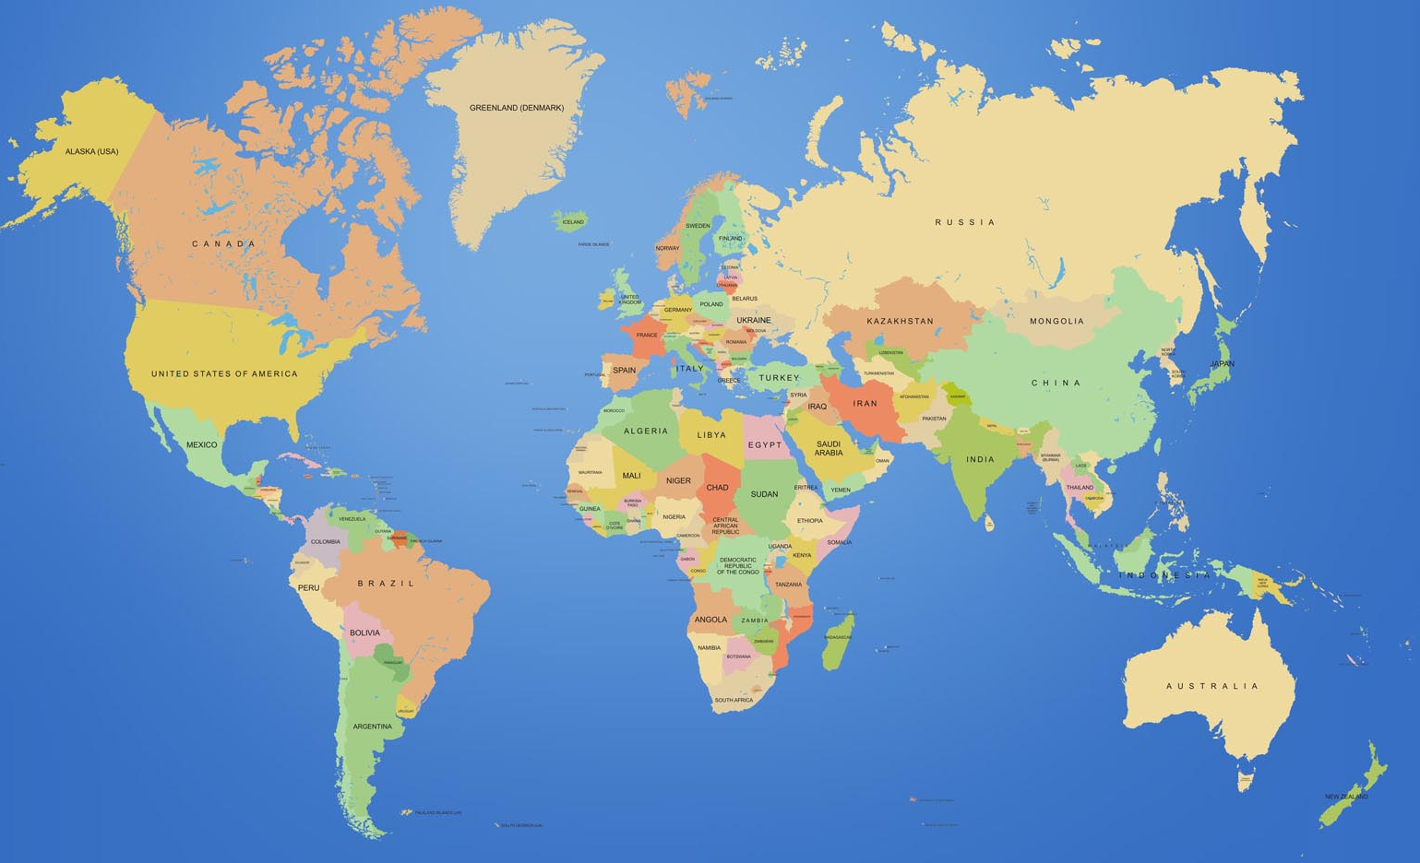
USA, Russia, UK, Canada, China, Egypt
West Africa, Iran, Iraq, Thailand, Australia, Uruguay

Slide 14
The most popular English word in the world is
« OK! »
Global Language Monitor (GLM)

Slide 15
OK comes from:
the Haitian port “Aux Cayes”
Louisiana French au quai,
a Puerto Rican rum labeled “Aux Quais”
German alles korrekt or Ober-Kommando,
Chocktaw okeh,
Scots och aye,
Wolof waw kay,
Greek olla kalla,
Latin omnes korrecta.
Other stories attribute it :
to bakers stamping their initials on biscuits,
shipbuilders marking wood for “outer keel“
Civil War soldiers carrying signs for “zero killed”
The Origin
is a playful
abbreviation for
"all correct."
The date of the birth is: March 23, 1839,
the editor of the Boston Morning Post published
a humorous article.
Then OK got lucky with American Presidents: Martin van Buren's nickname, Old Kinderhook; Andrew Jackson, for his poor spelling.

Slide 16
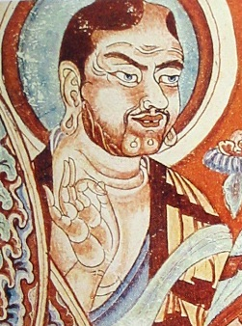
Symbolic and ritual gesture
in Buddhism teaching -
“ discussion and communication ”
Vitarka mudra, Tarim Basin,
9 th century
In yoga -
“ the seal of consciousness “

Slide 17
« OK » is not always
“All Correct”

Slide 18
Most countries – USA, UK, Italy, Spain, Germany, Russia
Middle East, Brazil, Malta, Germany (rude); France, Russia (worthless), Japan (money)

Slide 19
“ Victory “
“Love and Peace”

Slide 20
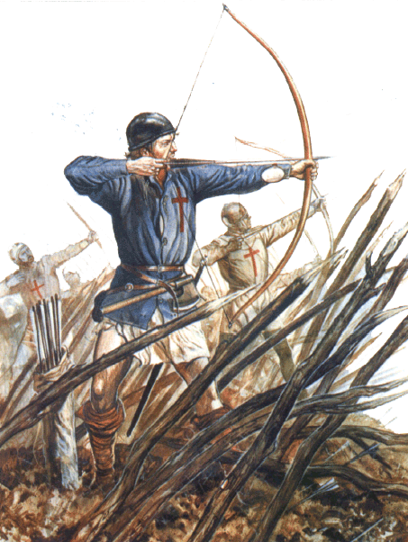
The origin of the gesture
« Victory »
English Archer,
15th century

Slide 21
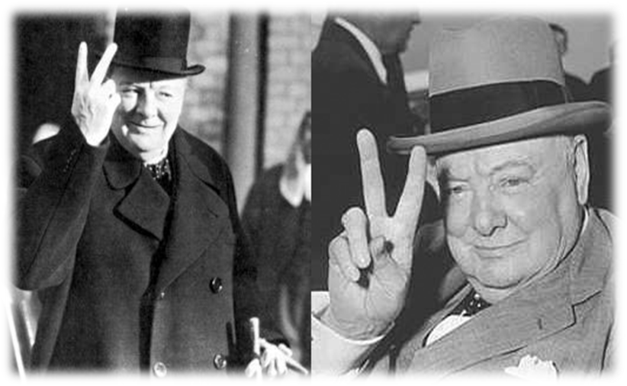
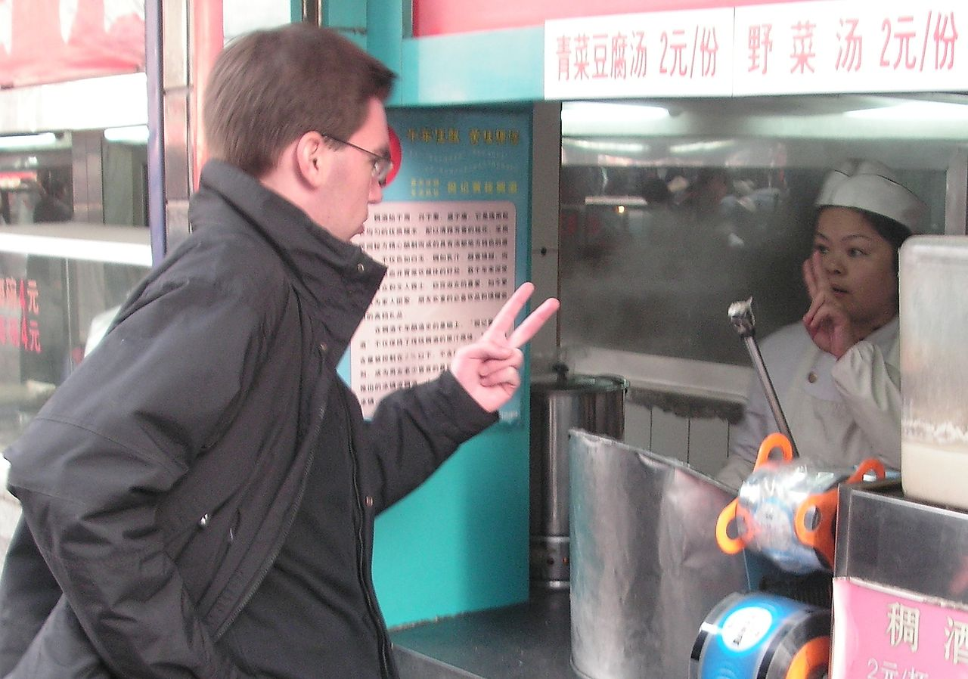

Slide 22
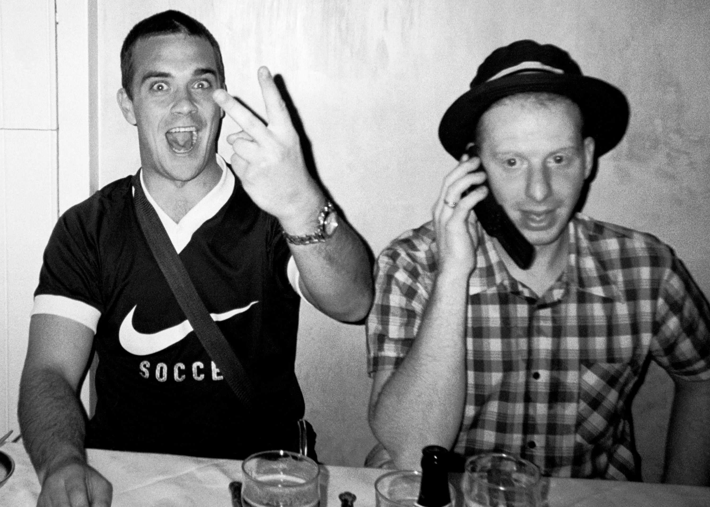
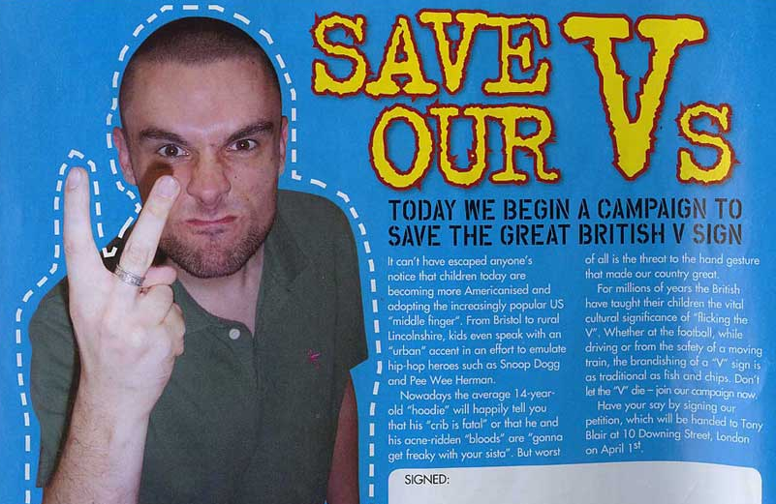
Singer Robbie Williams using a V sign with palm facing signer as an insult.

Slide 23
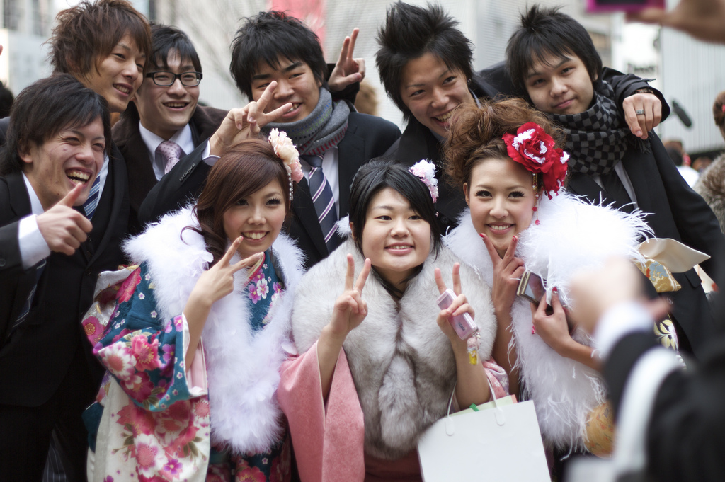
Victory? Love? Peace? Or just Photo?

Slide 24
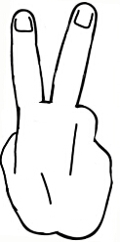
In most countries
UK, Ireland, Australia, New Zealand, South Africa

Slide 25
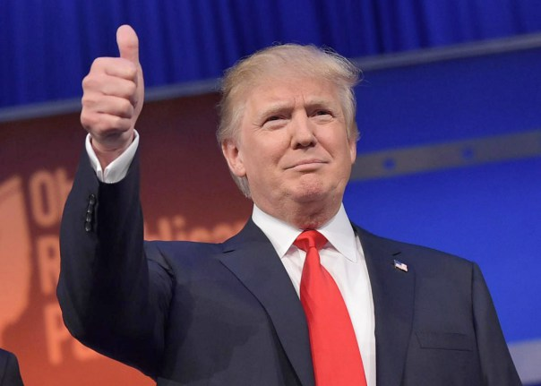
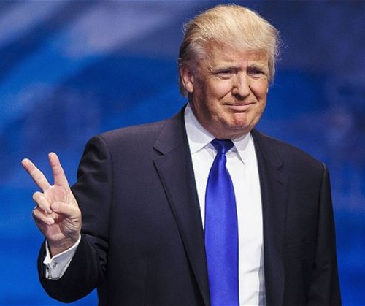
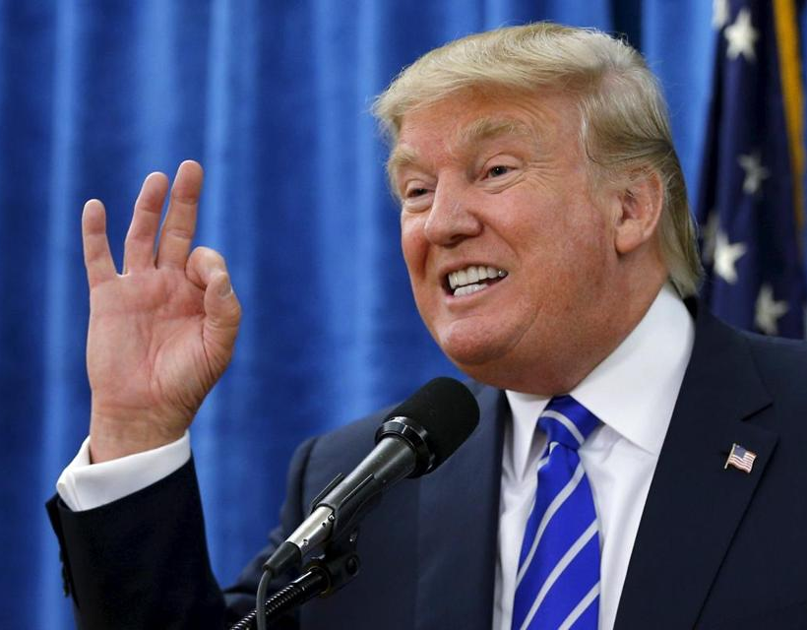
Universal
Donald Trump’s gestures

Slide 26
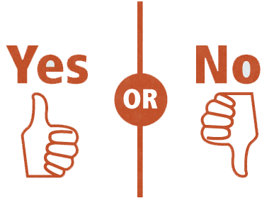
Hypothesis:
a universal gesture exists.

Slide 27
“ LIKE ”
“ LOVE ”

Slide 28
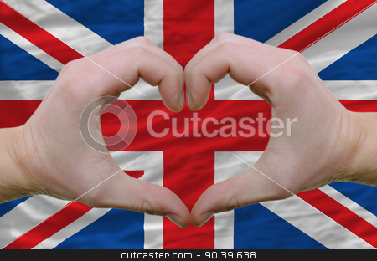
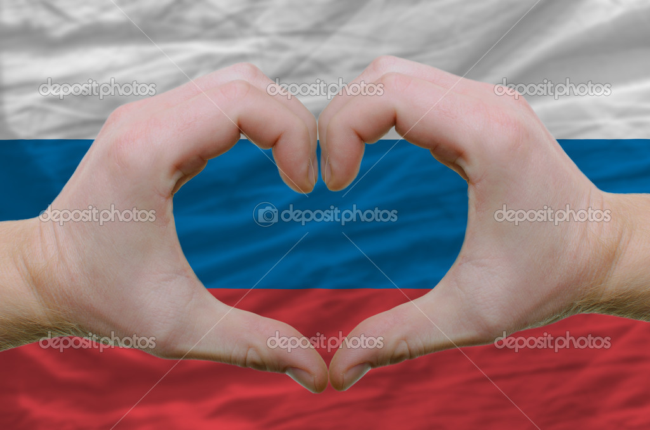
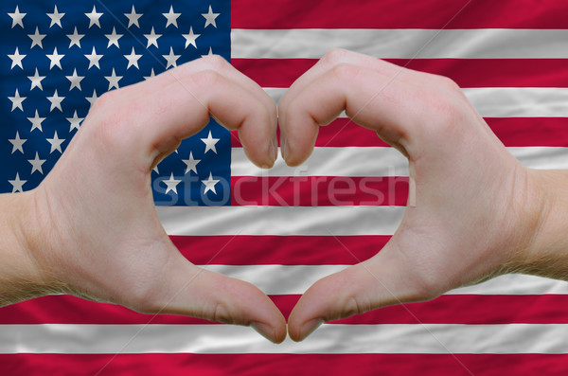
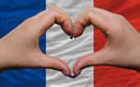
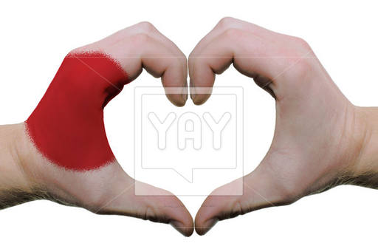
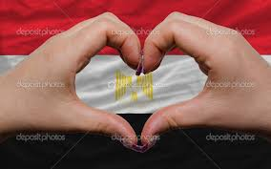
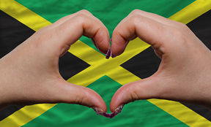
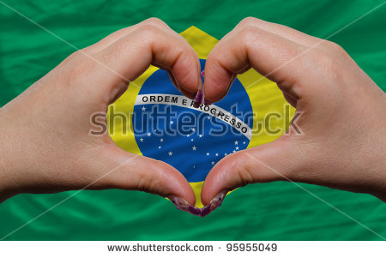
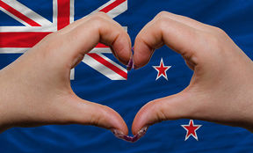
Gesture that unites exists.

Slide 29
THANK YOU !

Slide 30
The List of Sources
This is “Nonverbal Communication”, chapter 4 from the book
A Primer on Communication Studies
https://www.businesstopia.net/communication/non-verbal-communication-different-cultures
https://en.wikipedia.org/wiki/Thumbs_signal
https://en.wikipedia.org/wiki/OK_(gesture)
https://en.wikipedia.org/wiki/V_sign
http://blogs.reuters.com/photographers-blog/2007/10/22/universal-gestures-of-understanding/

Slide 31
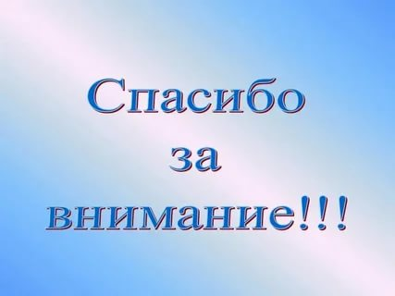
Технология метода проектов представляется наиболее подходящей для формирования у студентов неязыковых специальностей лигвокультуроведческой компетенции.
В условиях небольшого количества аудиторных часов, отведенных на изучение иностранного языка, студенты с помощью метода проектов могут самостоятельно приобретать необходимые знания в процессе решения практических задач, требующего интеграции знаний из различных предметных областей.

